Slide 1
沂源县应急管理局
关于2023年政府信息公开工作年度报告的
政策解读

Slide 2
01
02
起草背景
总体情况
目录
03
04
主动公开政府信息情况
收到和处理政府信息公开申请情况
05
06
政府信息公开行政复议、行政诉讼情况
政务公开工作创新情况
沂源县应急管理局
YiYuan Emergency Management

Slide 3
01
起草背景
本报告根据《中华人民共和国政府信息公开条例》和《国务院办公厅政府信息与政务公开办公室关于印发<中华人民共和国政府信息公开工作年度报告格式>的通知》（国办公开办函〔2021〕30号）规定和有关文件要求编制。
总体情况
主动公开政府信息情况
收到和处理政府信息公开申请情况
政府信息公开行政复议行政诉讼情况
存在的主要问题及改进情况
其他需要报告的事项
沂源县应急管理局
自强不息 厚德载物
YiYuan Emergency Management

Slide 4
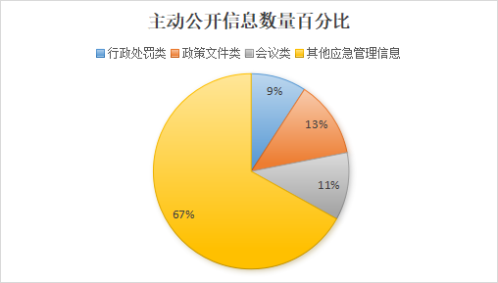
02
总体情况
（一）主动公开内容
发布政务动态、民生实事、宣传文化、服务信息等内容，主动公开政府信息251条。
沂源县应急管理局
自强不息 厚德载物
YiYuan Emergency Management

Slide 5
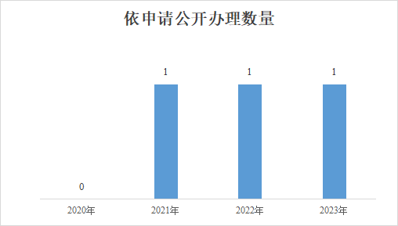
02
总体情况
（二）依申请公开情况
2023年度，收到政府信息公开申请1件，已在规定时限内进行答复，申请内容主要涉及洪水灾害应急措施领域。
沂源县应急管理局
自强不息 厚德载物
YiYuan Emergency Management

Slide 6
02
总体情况
（三）政府信息管理情况。
进一步完善政府信息常态化管理机制，更新完善主动公开标准目录，安排专人负责信息公开维护和更新。对政务公开信息内容严格把关，建立政府信息公开发布审核机制，落实“三审三校”制度，对拟公开的信息均进行逐级审核，把好政治关、政策关、文字关。
沂源县应急管理局
自强不息 厚德载物
YiYuan Emergency Management

Slide 7
02
总体情况
（四）政府信息公开平台情况。
充分利用“沂源应急管理”公众号发布安全生产、应急管理、防灾减灾救灾等工作信息和科普信息，转载重大政策，发布政策解读，及时回复群众留言。2023年，依托“沂源应急管理”微信公众号公开信息900余条；开展安全生产政府开放日活动。依托重要活动、重要节点，加强安全文化建设。2023年6月是我国第22个“安全生产月”，县应急局于6月16日组织开展了安全生产月“咨询日”活动；2023年12月份的第一周是全国第七个《安全生产法》宣传周，县应急局于12月7组织开展了“安全生产法宣传周”“宪法宣传周”进企业活动暨沂源县安全生产政府开放日活动。
沂源县应急管理局
自强不息 厚德载物
YiYuan Emergency Management

Slide 8
02
总体情况
（五）监督保障情况
明确责任领导和责任科室，形成主要领导亲自抓、分管领导牵头抓、责任科室具体抓、相关科室配合抓的工作机制，做到年初有计划、年底有汇报。强化培训指导。2023年，我局组织召开政务公开工作培训会1次，学习《中华人民共和国政府信息公开条例》《山东省政务公开工作要点》和省市区关于加强政务公开工作的有关规定，提升业务能力和素质水平。
沂源县应急管理局
自强不息 厚德载物
YiYuan Emergency Management

Slide 9
03
主动公开政府信息情况
第二十条第（一）项
信息内容 | 本年制发件数 | 本年废止件数 | 现行有效件数
规章 | 0 | 0 | 0
行政规范性文件 | 0 | 0 | 0
第二十条第（五）项
信息内容 | 本年处理决定数量
行政许可 | 105
第二十条第（六）项
信息内容 | 本年处理决定数量
行政处罚 | 101
行政强制 | 0
第二十条第（八）项
信息内容 | 本年收费金额（单位：万元）
行政事业性收费 | 0
沂源县应急管理局
自强不息 厚德载物
YiYuan Emergency Management

Slide 10
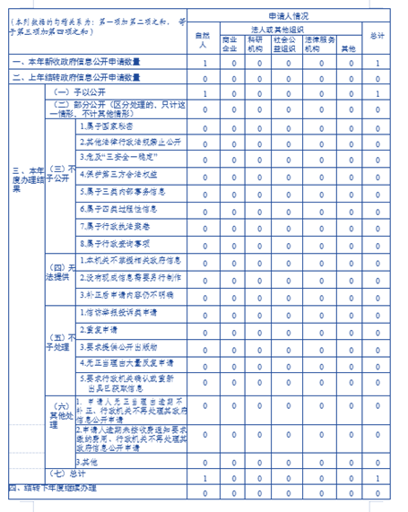
04
收到和处理政府信息公开申请情况
沂源县应急管理局
自强不息 厚德载物
YiYuan Emergency Management

Slide 11
05
政府信息公开行政复议、行政诉讼情况
行政复议 |  |  |  |  | 行政诉讼
结果维持 | 结果纠正 | 其他结果 | 尚未审结 | 总计 | 未经复议直接起诉 |  |  |  |  | 复议后起诉
 |  |  |  |  | 结果维持 | 结果纠正 | 其他结果 | 尚未审结 | 总计 | 结果维持 | 结果纠正 | 其他结果 | 尚未审结 | 总计
0 | 0 | 0 | 0 | 0 | 0 | 0 | 0 | 0 | 0 | 0 | 0 | 0 | 0 | 0
沂源县应急管理局
自强不息 厚德载物
YiYuan Emergency Management

Slide 12
06
政务公开工作创新情况
打造“有温度”的政府开放日活动。一是举办“安全文化快闪秀”活动。在历山街道美然四季烧烤广场、南麻街道埠下村文化广场开展“安全文化快闪秀”活动，采用“游戏、教育、互动”为一体的宣传教育模式，将应急、安全文化以“短平快”的方式融入群众生活，传递安全文化知识。二是重点聚焦“网红打卡地”开展安全宣传。2023年悦庄镇下龙巷村成为沂源县新的网红打卡地，客流量大也存在安全隐患。我县聘请专家对烧烤场地，沿河路段，桥梁等处进行安全检查，组织人员现场宣传，发放明白纸3000余份，与烧烤业主签订安全责任书8份，同时用小喇叭循环播放安全知识。
沂源县应急管理局
自强不息 厚德载物
YiYuan Emergency Management

